Slide 1
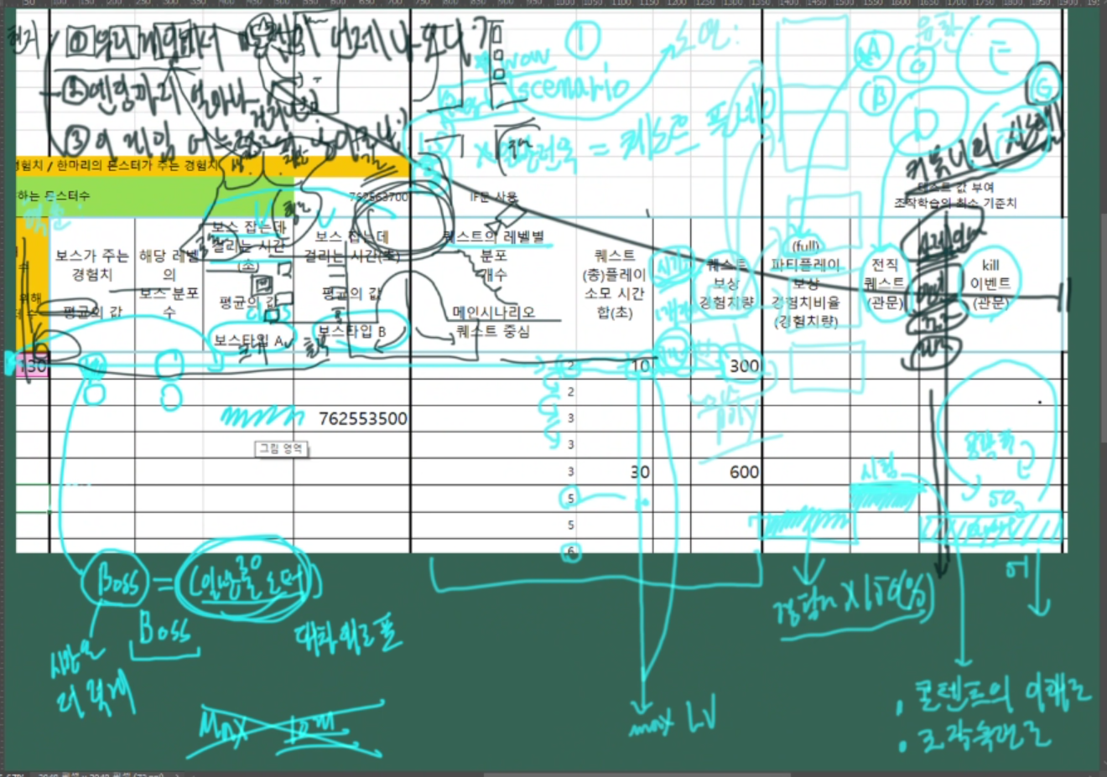

Slide 2
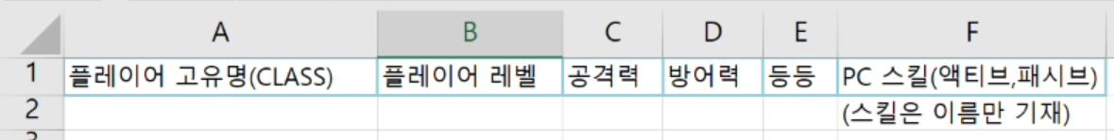

Slide 3
PC DATA 테이블
플레이어 고유명(CLASS)
주인공의 이름 혹은 CLASS(클래스가 주인공의 정체성일 경우. 닉네임을 적는 게 아니다.)를 적는다.
주인공의 밸런스에 필요한 능력의 종류와 값이 한 세트다.
각 레벨의 공격력
공격력과 공격력 합산에 도움을 주는 요소들을 적어준다.
방어력과 방어력의 합산에 도움을 주는 요소들을 적어준다.
스킬은 이름만 적는다.
수치는 나중에 따로 적을 예정

